Slide 1
github简介及应用
讲师：孟庆凡

Slide 2
本节知识点梳理
1、注册自己的GitHub账户
2、创建一个属于自己的GitHub仓库
3、使用SSH传输协议
4、本地项目上传到GitHub
讲师：孟庆凡

Slide 3
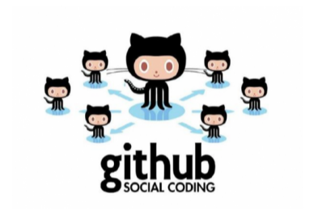
远程仓库(github)
https://github.com/

Slide 4
GitHub 是什么？
gitHub是一个网站，开源及私有软件项目的托管平台，因为只支持git 作为唯一的版本库格式进行代码托管，故名gitHub。
托管有这么几层含义：
将自己平时写的项目保存到GitHub上。
可以作为Git服务器来使用。
温故：
Git是一个版本控制系统，是一个工具。提供了诸多的一些命令，从而完成版本的控制以及协作开发。

Slide 5
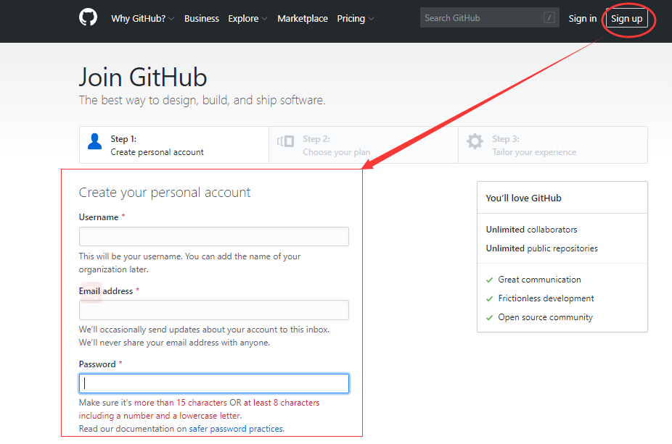
第一件事情，就是注册账号。

Slide 6
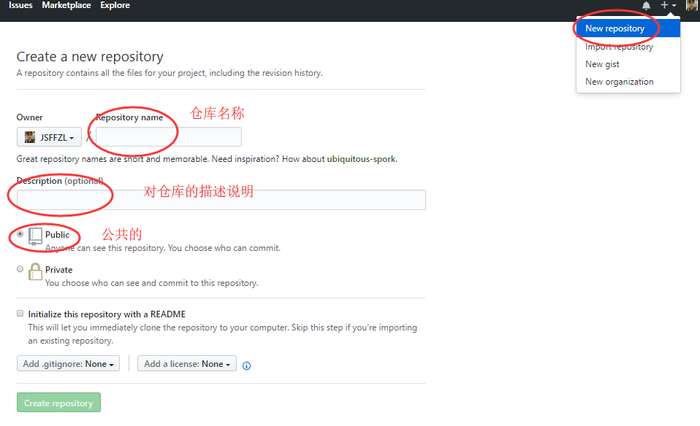
创建版本库

Slide 7
github
github支持两种加密传输协议：ssh https

Slide 8
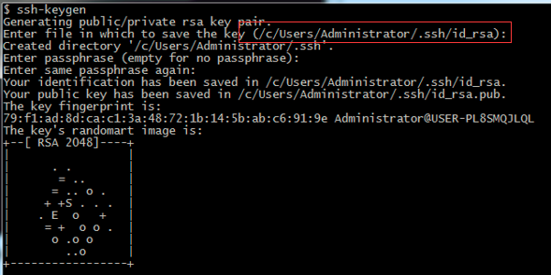
github-ssh协议
ssh协议提交代码时需要配置公钥和秘钥

Slide 9
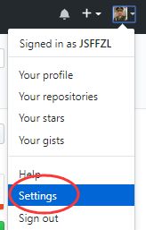
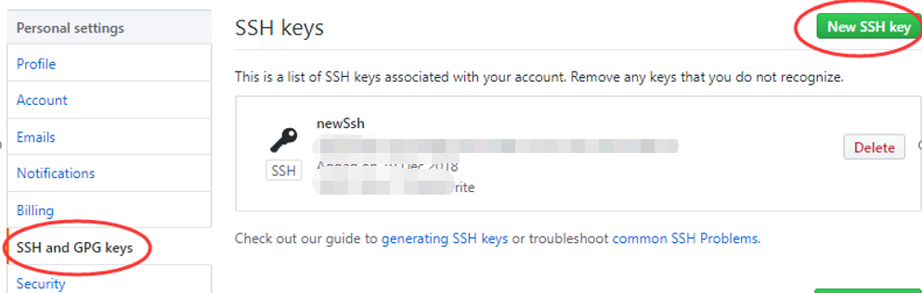
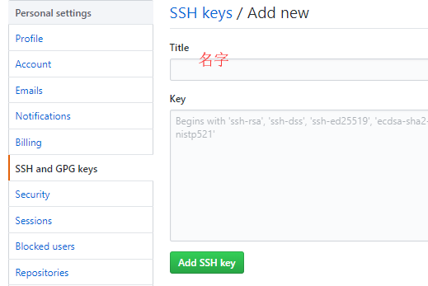
配置公钥和秘钥

Slide 10
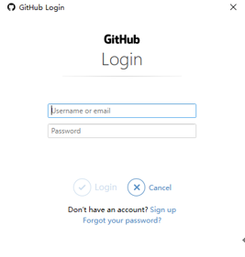
github-https协议
https协议提交代码时需要用户名和密码

Slide 11
本地项目推送远程仓库
git init （初始化本地仓库）
git add . （工作区提交暂存区）
git commit –m “描述” （提交仓库）
git remote add origin github仓库的地址 （远程仓库地址）
git remote –v （查看关联的远程仓库）
git push origin master (推送到远程仓库)
注意：远程仓库和本地文件必须一致否则推送失败

Slide 12
远程仓库克隆到本地
git clone 仓库的地址
git pull origin master --allow-unrelated-histories 远程代码拉取到本地工作区（自动合并）
git push –u origin master 提交到远程仓库

Slide 13
分支管理

Slide 14
分支管理
为什么使用分支？
可以创建一个属于自己的分支，别人看不见，在自己的分支上进行开发，等开发完毕，还继续在原来的分支上合并。

Slide 15
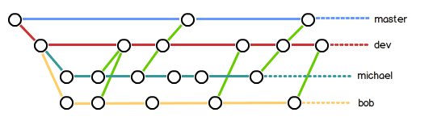
分支管理
实际开发中，应该按照几个基本原则进行管理：
首先，master分支是非常稳定的，仅用来发布新版本，平时不能在上面干活；干活都在dev分支上，
dev分支是不稳定的，你和你的小伙伴们每个人都在dev分支上干活，每个人都有自己的分支，都往dev分支上合并。比如1.0版本发布时，再把dev分支合并到master上，在master分支发布1.0版本；
所以，团队合作的分支看起来就像这样：

Slide 16
分支的团队协作
提高团队协作开发效率
便于管理维护新功能开发
便于协同开发与发布管理

Slide 17
分支的基本操作
创建分支 （git branch 分支名）
查看当前分支 （git branch）
切换分支（git checkout 分支名）
分支的合并 （git merge 分支名）
分支的删除（git branch -d 分支名）

Slide 18
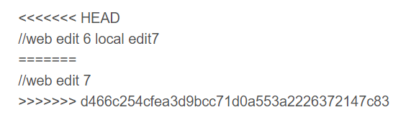
如何解决代码冲突
1.冲突的代码
手动解决冲突文件，再次commit，然后push

Slide 19
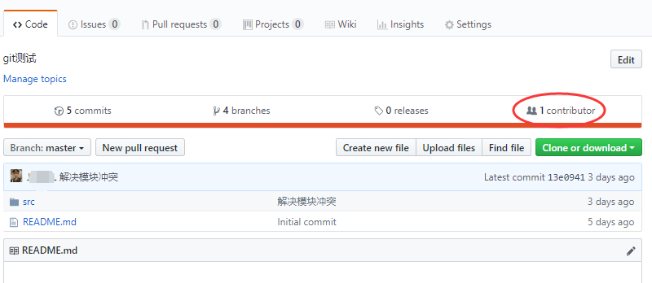
邀请合作者

Slide 20
